Slide 1
II районный конкурс «Улыбка Терпсихоры»
Педагог: Нефедова О.В.

Slide 2
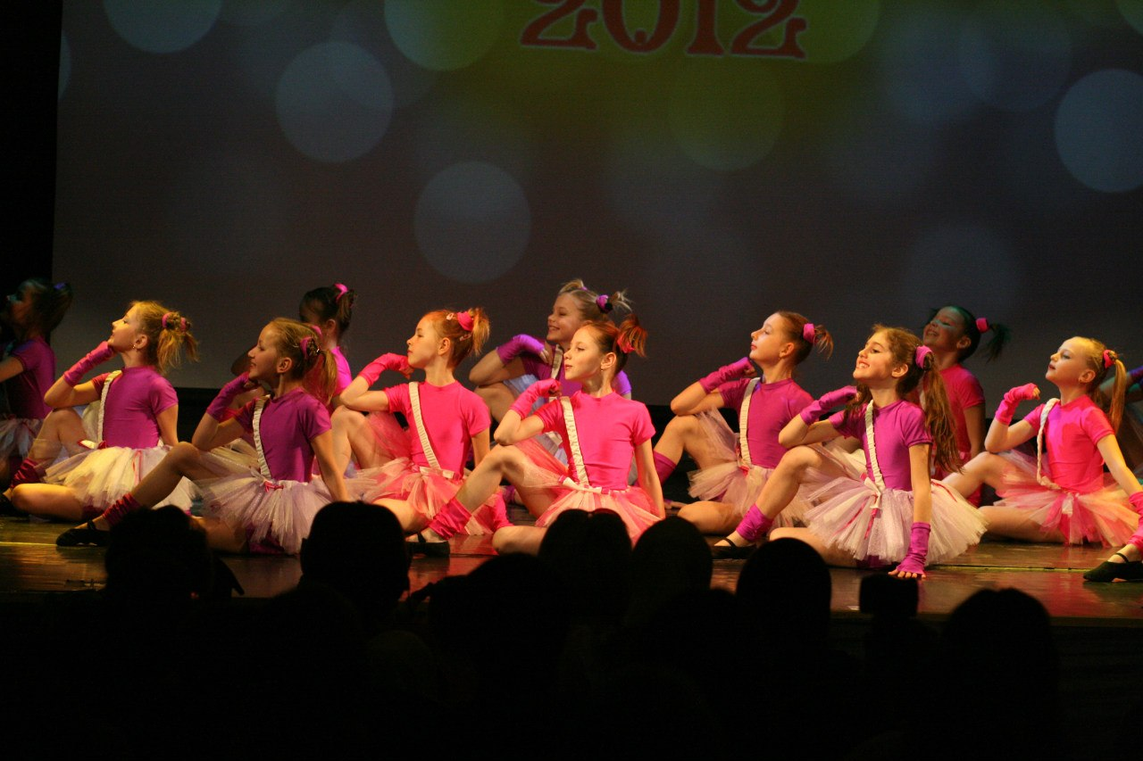
ТАНЕЦ «СТРАНА ДЕТСТВА».

Slide 3
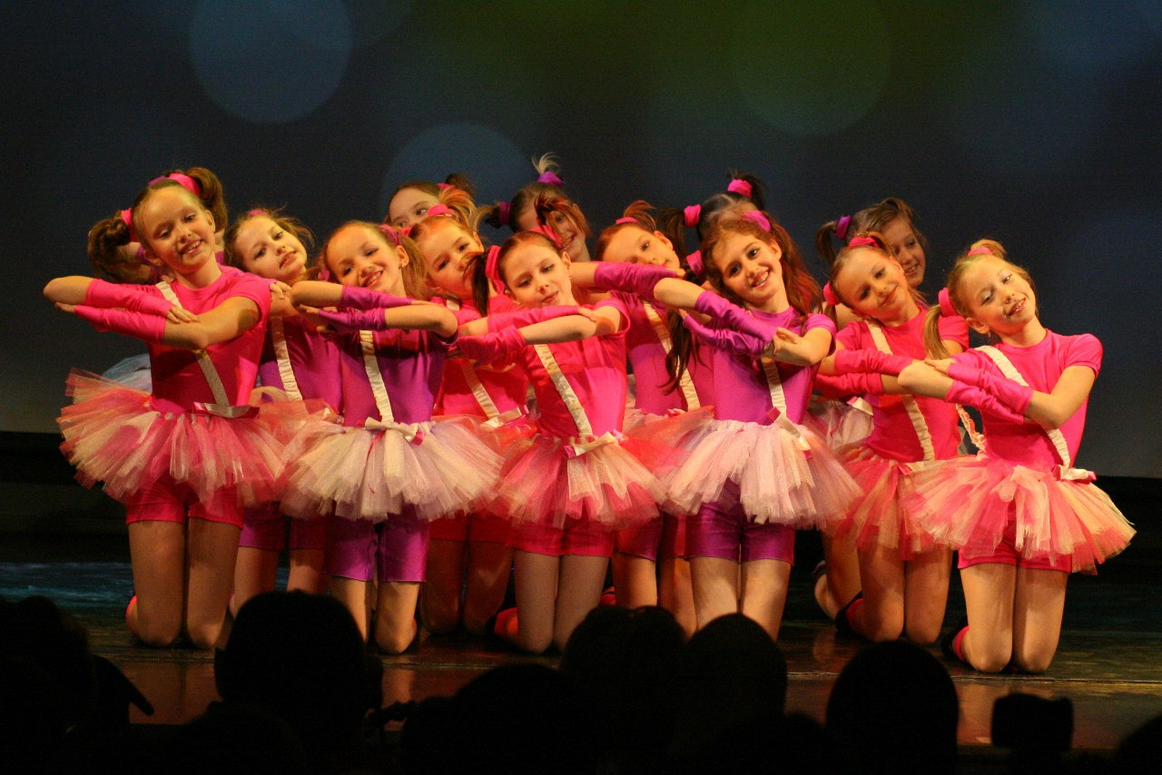

Slide 4
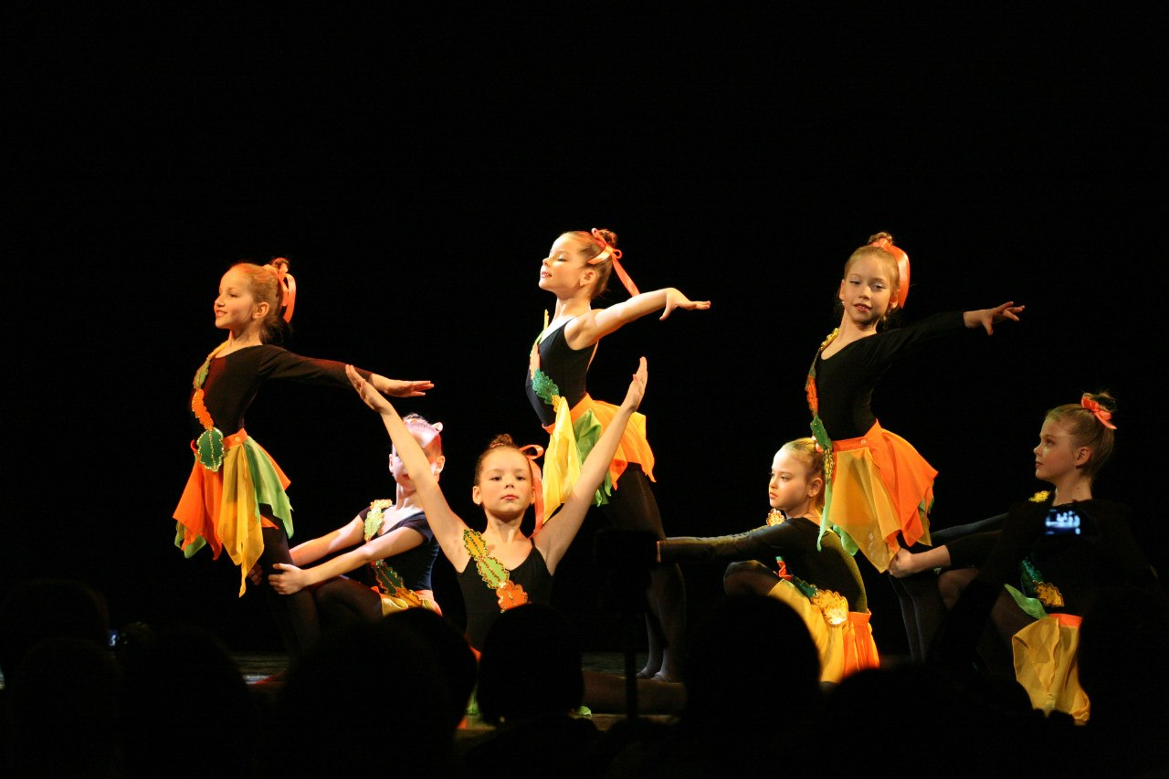
ЭТЮД «ЛИСТОПАД».

Slide 5
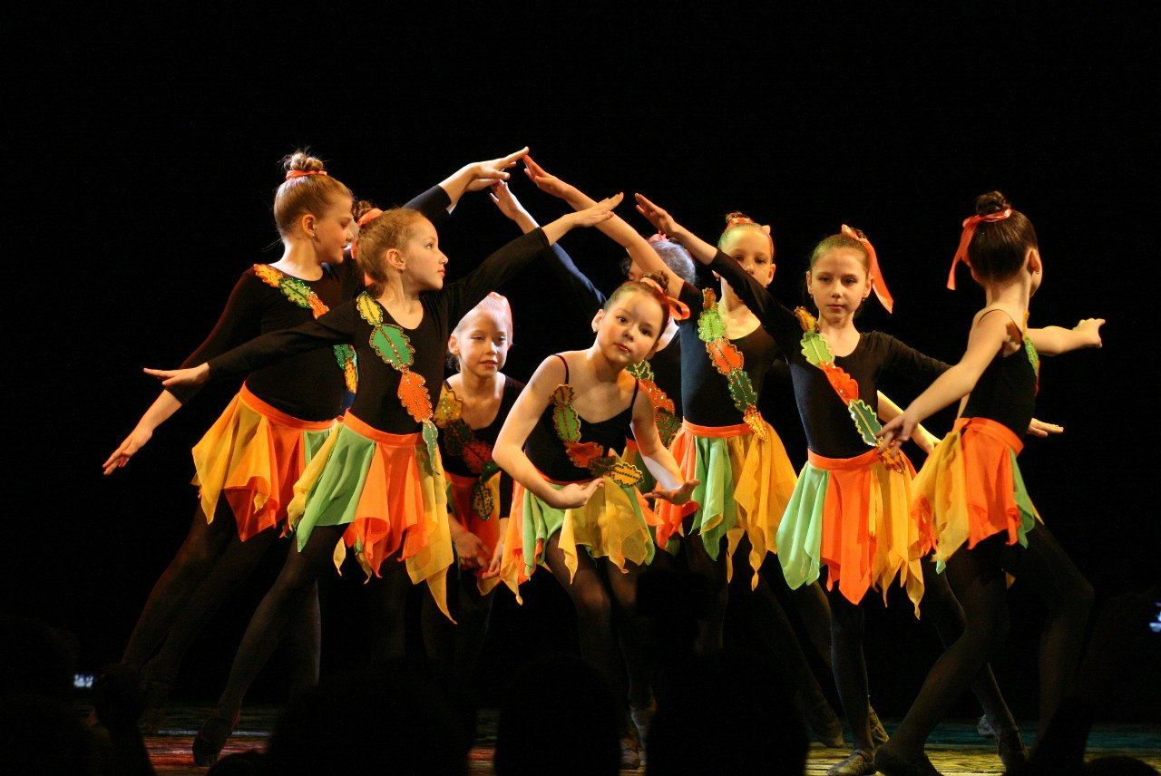

Slide 6
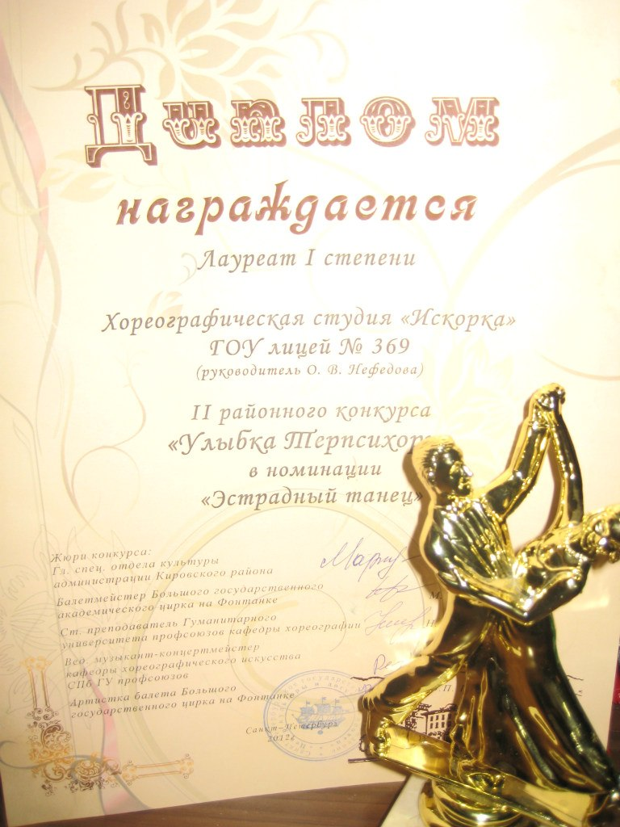
МЫ ЛАУРЕАТЫ I СТЕПЕНИ!
Хореографическая студия «Искорка»
Лауреат I степени
в номинации
«Эстрадный танец».

